Slide 1
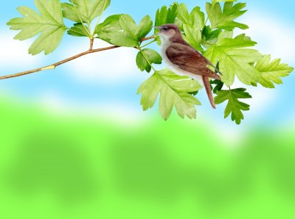
Экология.Природа.
Шаблон №2
Шайдурова Валентина Федоровна
Учитель английского языка
ГБОУ «Школа №106»
Санкт-Петербург

Slide 3
Источник
http://fantik47.rusedu.net/post/3117/48623

